Slide 1



Az MTA-ELTE Kutatásalapú Kémiatanítás Kutatócsoport eredményei 2016-2021.
Szalay Luca
„Az aktív tanulás lehetőségeinek megteremtése a kémiaórákon”
A KÉMIATANÁR-TOVÁBBKÉPZÉSI TANFOLYAM
2021. július 14., Eötvös Loránd Tudományegyetem
Honlap: http://ttomc.elte.hu/publications/90
E-mail: luca.szalay@ttk.elte.hu

Slide 2
Az adatok statisztikai elemzése
Strukturált papír és toll alapú tesztek (T0-T4): azonos itemszámú feladatok:
kémia tárgyi tudás (TT) + kísérlettervező képesség (KK)
COVID-19 →a 4. tanév feladatlapjának kipróbálása és a 4. tanév végi teszt (T4) megírása a 2020/2021. tanévben
461 diák írta meg mind az 5 tesztet → N=461; ezen belül a projekt elején írt T0 teszt eredményekben az alábbi 3 csoport nem különbözik szignifikánsan:
1. csoport: 130; 2. csoport: 162; 3. csoport: 169 diák
Kovariancia analízis (ANCOVA) az SPSS Statistics szoftverrel:
Független változók (parameter - „sources”):
  Csoportok (3 típusú oktatási módszer: 1. csoport, 2. csoport, 3. csoport)
  Az iskola „rangja” (legjobbiskola.hu; 3 kategória: magas, közepes, alacsony)
  Anya iskolai végzettsége (2 kategória: az anyának van/nincs diplomája)
  Nem (2 kategória: fiú/lány)
Kovariáns: T0 teszt eredményei (folytonos változó)
Függő változók: a tanulók eredményei az összes pontszám százalékában (%) a teszteken (teljes teszt, TT, ill. KK feladatok) folytonos változóként elemezve.
Bonferroni korrekció → az eredmények szignifikancia szintje p=0,05/5=0,01
Parciális éta négyzet (PES) értékek számítása a hatás nagyságának jellemzésére.

Slide 3
A feltételezett paraméterek hatása (PES) a diákok eredményeire és a százalékos eredmények (%) a teljes teszten (TT + KK feladatok) (N = 461)
Paraméter↓ PES→ | Teszt 0 | Teszt 1 | Teszt 2 | Teszt 3 | Teszt 4
Csoport (az oktatási módszer hatása) | 0,017 | 0,077* | 0,047* | 0,019 | 0,004
Iskola „rangja”** | 0,049* | 0,026* | 0,098* | 0,157* | 0,050*
Anya iskolai végzettsége*** | 0,077* | 0,000 | 0,000 | 0,005 | 0,019*
Nem | 0,000 | 0,001 | 0,018* | 0,007 | 0,015*
Előzetes tudás (T0) | - | 0,005 | 0,113* | 0,095* | 0,062*
Becsült átlagok (%)↓ PES→ | Teszt 0 | Teszt 1 | Teszt 2 | Teszt 3 | Teszt 4
1. csoport | 36,0 | 38,1 | 30,8 | 32,3 | 43,3
2. csoport | 40,2 | 45,6 | 41,9 | 38,2 | 40,4
3. csoport | 40,1 | 32,5 | 39,8 | 37,8 | 40,2
Szignifikáns különbség a csoportok között
 | 1–2; 1–3 | 1-2; 1-3; 2-3 | 1-2; 1-3 | 1-2; 1-3 | -
*p<0,01
* *: az alacsonyabb „rangú” iskolák tanulói szignifikánsan kevesebb pontot értek el
* * *: az anya iskolai végzettsége (szociális háttér) főként a projekt elején hat

Slide 4
A feltételezett paraméterek hatása (PES) a diákok eredményeire és a százalékos eredmények (%) a kísérlettervező feladatokon (KK) (N = 461)
Paraméter ↓ PES → | Teszt 0 | Teszt 1 | Teszt 2 | Teszt 3 | Teszt 4
Csoport (az oktatási módszer hatása) | 0,043* | 0,061* | 0,045* | 0,011 | 0,008
Iskola „rangja”** | 0,036* | 0,023 | 0,072* | 0,215* | 0,103*
Anya iskolai végzettsége*** | 0,055* | 0,001 | 0,003 | 0,000 | 0,001
Nem | 0,000 | 0,000 | 0,010 | 0,032* | 0,008
Előzetes tudás (T0) | - | 0,000 | 0,083* | 0,052* | 0,068*
Becsült átlagok (%)↓ PES→ | Teszt 0 | Teszt 1 | Teszt 2 | Teszt 3 | Teszt 4
1. csoport | 19,5 | 34,6 | 21,3 | 27,9 | 41,5
2. csoport | 27,2 | 41,3 | 34,1 | 33,8 | 36,1
3. csoport | 20,1 | 27,2 | 33,4 | 32,6 | 36,5
Szignifikáns különbség a csoportok között | 1-2, 2-3 | 2-3 | 1-2, 1-3 | - | -
*p<0,01
* *: az alacsonyabb „rangú” iskolák tanulói szignifikánsan kevesebb pontot értek el
* * *: az anya iskolai végzettsége (szociális háttér) csak a projekt elején hat

Slide 5
A módszer (csoport) és az iskola „rangjának” hatása (PES) a teljes teszten (TT+KK) elért eredményre (N = 461)
Módszer↓ PES → | Teszt 0 | Teszt 1 | Teszt 2 | Teszt 3 | Teszt 4
2. csoport–1. csoport (kontrol) | 0,014 | 0,022* | 0,043* | 0,016* | 0,003
3. csoport–1. csoport (kontrol) | 0,014 | 0,013 | 0,031* | 0,015* | 0,004
Iskola „rangja”↓ PES → | Teszt 0 | Teszt 1 | Teszt 2 | Teszt 3 | Teszt 4
Magas–alacsony | 0,039* | 0,013 | 0,093* | 0,129* | 0,047*
Magas–közepes | 0,001 | 0,022 | 0,012 | 0,002 | 0,005
A módszer (csoport) és az iskola „rangjának” hatása (PES)
a kísérlettervezésen (KK) elért eredményre (N = 461)
Módszer↓ PES → | Teszt 0 | Teszt 1 | Teszt 2 | Teszt 3 | Teszt 4
2. csoport–1. csoport (kontrol) | 0,031* | 0,012 | 0,038* | 0,010 | 0,007
3. csoport–1. csoport (kontrol) | 0,000 | 0,014 | 0,034* | 0,007 | 0,006
Iskola „rangja”↓ PES → | Teszt 0 | Teszt 1 | Teszt 2 | Teszt 3 | Teszt 4
Magas–alacsony | 0,015 | 0,010 | 0,040* | 0,162* | 0,103*
Magas–közepes | 0,001 | 0,001 | 0,000 | 0,004 | 0,037*
*p<0,01

Slide 6
Diszkusszió és konklúzió
Szociális háttér (az anya iskolai végzettsége): szignifikáns hatása volt a tanulók KK feladatokon elért eredményére a T0 teszten, majd eltűnt – minden, a mintában lévő iskola erősen válogat a felvételin!
Iskola hatása (az iskola „rangja”) a 2. évtől (T2) a módszernél erősebb hatása volt a KK feladatokon elért eredményre!
A kísérlettervezés elveinek közvetlen tanítása hatásosabbnak tűnik:
  T1 (7. oszt.): nincs szignifikáns változás a kísérlettervező képességben
  T2 (8. oszt.): a kísérlettervező képesség szignifikánsan jobb a kísérleti csoportokban a kontrollcsoporténál – direkt tanított kísérlettervezés!
  T3 és T4 (9. és 10. oszt.): nincs szignifikáns fejlődés a kísérlettervező képességben – MAGYARÁZAT?
    A diákok a Piaget-féle formális műveleti szakaszt elérve ki tudják találni, hogy kell megtervezni egy kísérletet?
    Nem mindent írnak le, amit tudnak? –(Az előzetes tudás hatása T0!)
    Elég jól méri a teszt a kísérlettervező képességet? (+COVID-19!)
    Jobb lenne egy, a kísérlettervezéshez használható sémát tanítani?

Slide 7
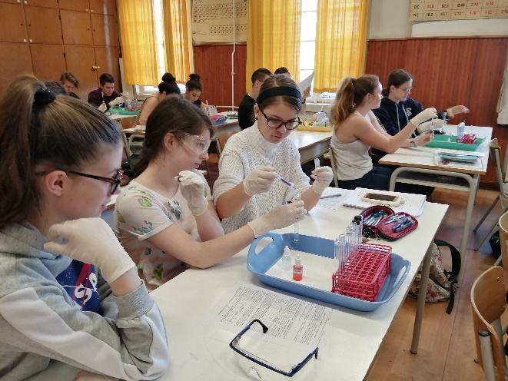
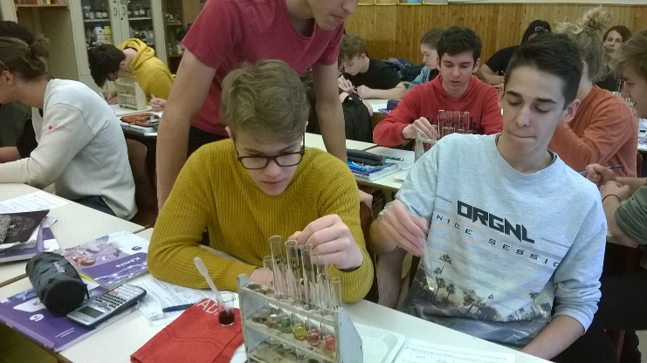
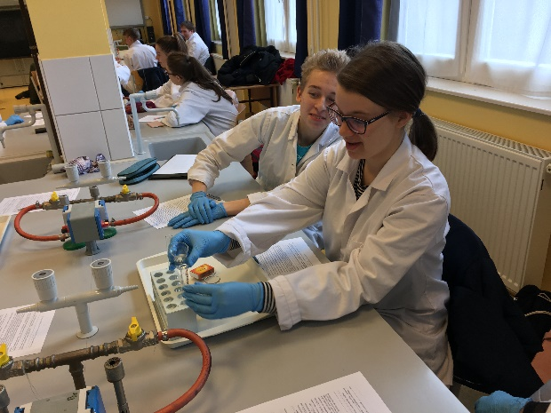
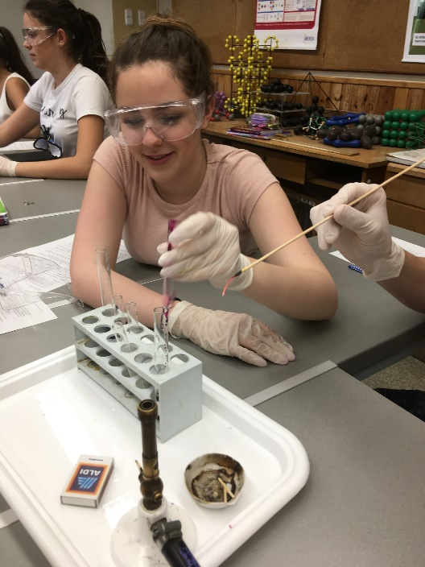
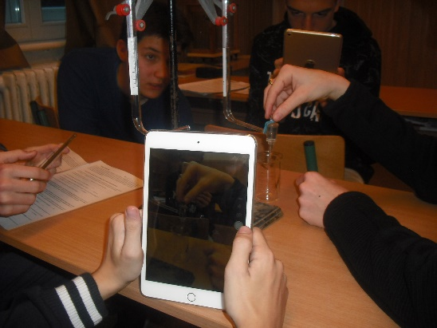
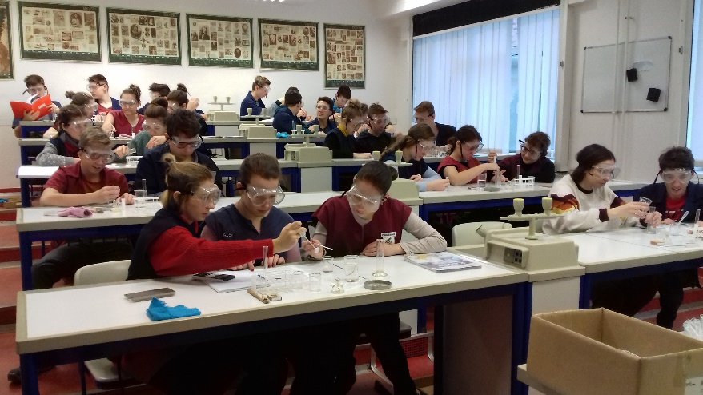
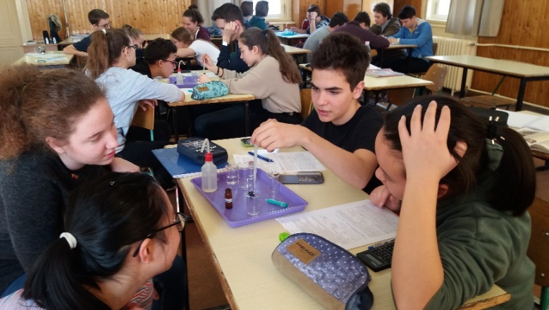
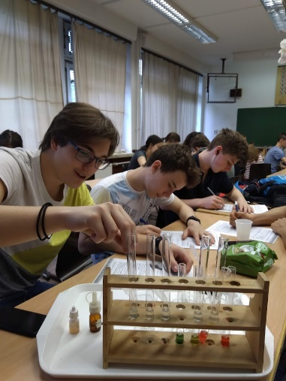
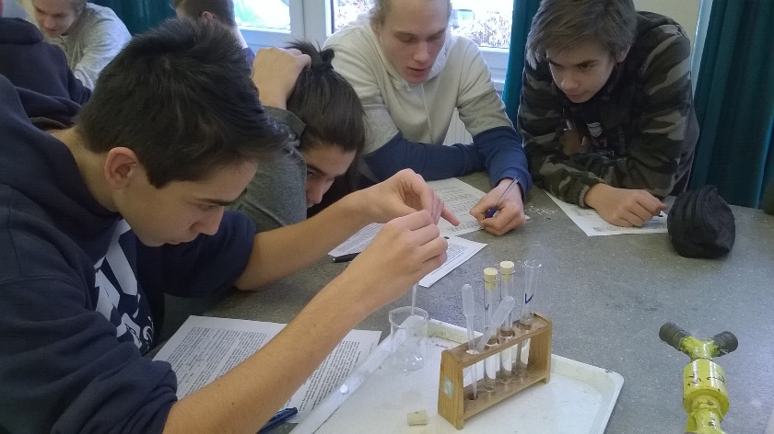
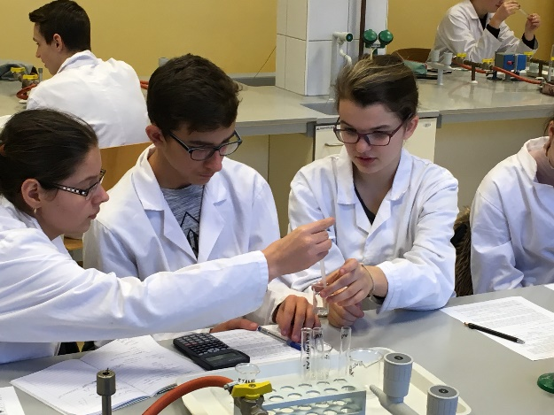
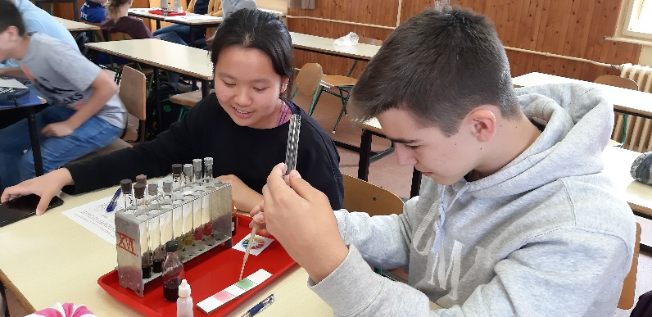
Az előadás elkészítését a Magyar Tudományos Akadémia Tantárgypedagógiai Kutatási Programja támogatta.
Honlap: http://ttomc.elte.hu/ publications/90
E-mail: luca.szalay@ttk.elte.hu
Köszönöm a figyelmet!
Notes:
See you soon (even if only in Zoom) and thank you very much for your attention.

